Slide 1
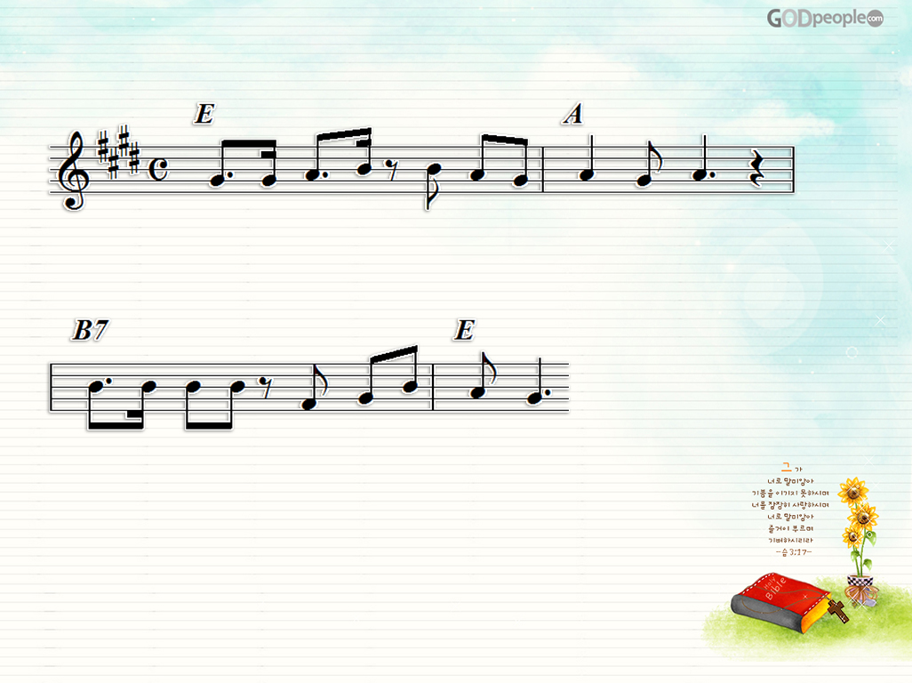
빛 된 자녀
캄캄 한곳 어둔이 세 상 -
빛으 로오 신 나의 주 님
1-4

Slide 2
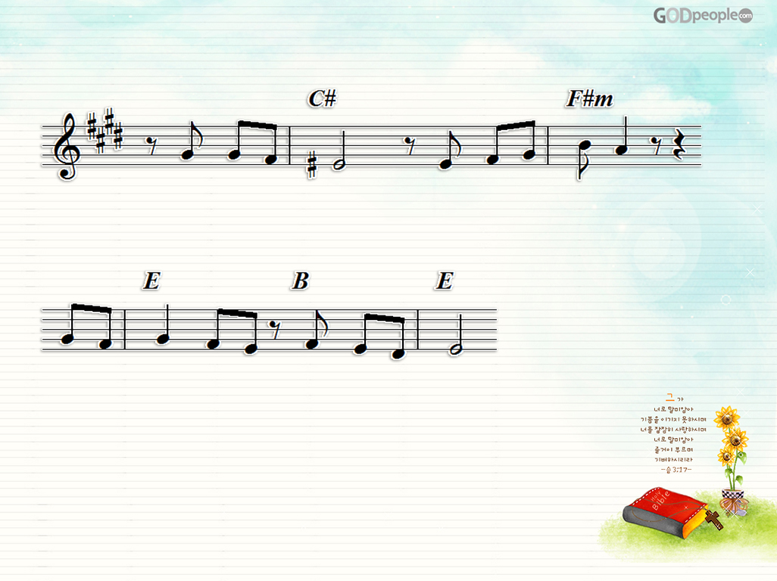
어 둔이 땅 밝 히시 려 고
환한 빛 으로 오 셨어 요
2-4

Slide 3
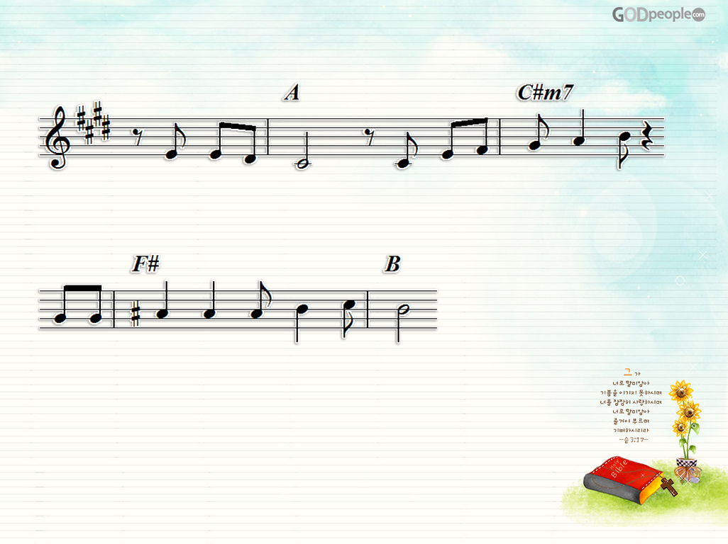
너 희는 이 세 상의 빛 이 라
말씀 하 신 나 의 주 님
3-4

Slide 4
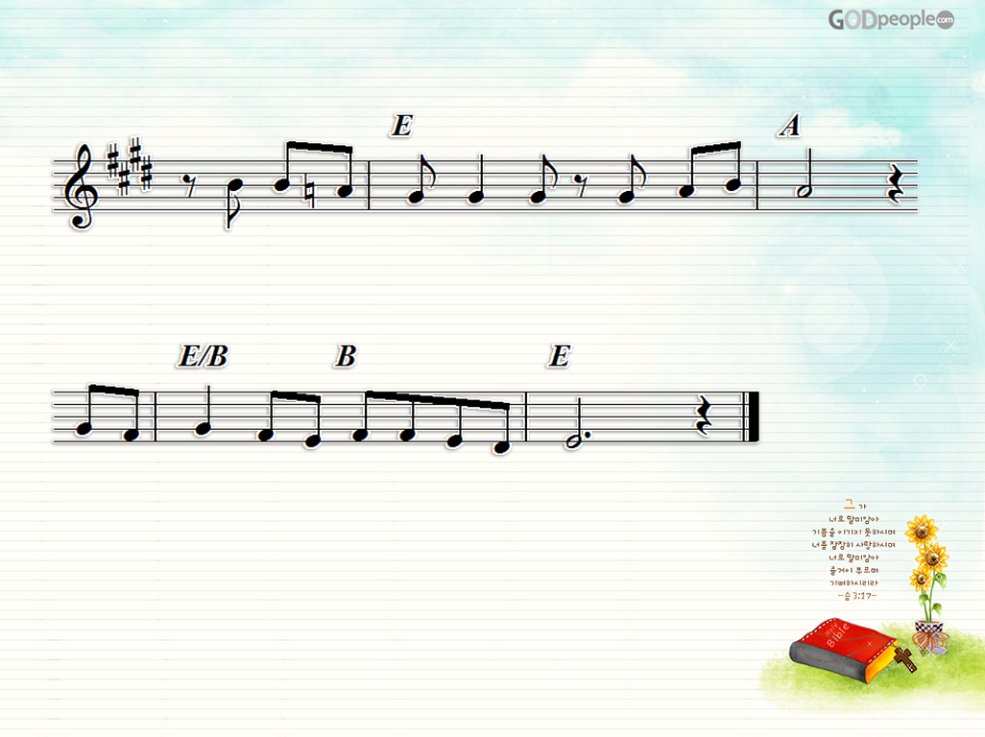
주님의자녀된우리들도
환한 빛 으로살아갈래 요
4-4

